Slide 1
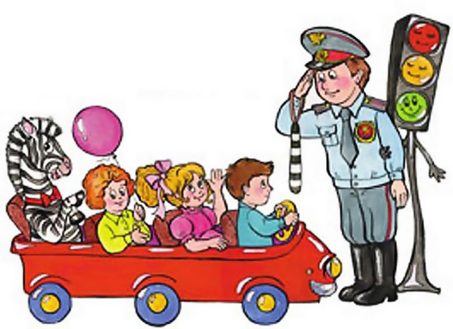
тест «ПДД» выбери правильный ответ

Slide 2
Если ты спешишь в пути Через улицу пройти, там иди, где весь народ, Где есть надпись…
дорога
переход
перекрёсток

Slide 3
Если ты спешишь в пути через улицу пройти помни, Петя, Толя, Сева Что смотреть надо …
налево
прямо
направо

Slide 4
Устал водитель за рулём, С утра везёт народ, Об этом помни ты всегда, Разумный …
водитель
пешеход
регулировщик

Slide 5
ошибка
попробуй ещё

Slide 6
верно
следующий вопрос

Slide 7
верно
следующий вопрос

Slide 8
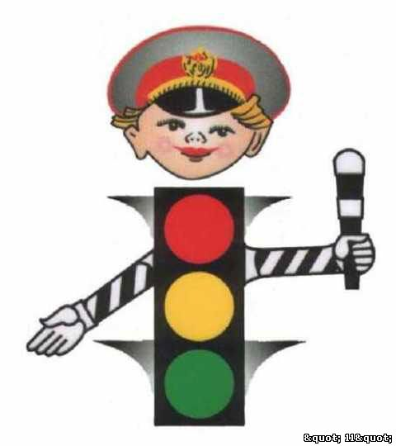
Молодец!!!

Slide 9
Поздравляю
Т
Е
С
Т
П
Н
ц
Р
Е
О
Й
Д

